Slide 1


Java WEB
MÓDULO INTERMEDIÁRIO
JSP – Java Server Pages
Aula: 09/11/2019
Prof.: Ms. Paulo Barreto
Notes:
1

Slide 2
Tecnologia Client-side e Server-side
A internet foi concebida de forma a funcionar como cliente X servidor, ou seja, temos um cliente que é o navegador web (browser) e o servidor http(web). Existem, na tecnologia disponível para Web, duas classificações de tecnologia, uma que funciona do lado do cliente ou Client-side e uma que funciona do lado do servidor ou Server-side.

Slide 3
Client-side – lado do cliente
O cliente-side de uma aplicação é o local onde ela é processada, ou seja, no caso da web, executa no navegador do cliente que é o responsável por interagir com o Servidor HTTP. Entre as tecnologias cliente-side temos o HTML que é executado no navegador, o CSS é outra tecnologia cliente que serve para formatar paginas HTML, há ainda o javascript que permite desenvolver ou ampliar o poder ao lado do cliente.

Slide 4
Server-side
Server-side, por sua vez, é o termo que representa o conjunto de tecnologias em que os processos são interpretados/processados diretamente no servidor, retornando como resultado a codificação client-side. Quando um cliente web(navegador) acessa uma página web, uma solicitação é enviada ao servidor através do protocolo http para que o servidor envie a resposta. O Servidor além de rodar os aplicativos, o lado servidor também é um repositório de páginas estáticas, que serão enviados ao cliente quando solicitado. Supondo que haja uma página JSP, esta será processada pelo servidor e encaminhado uma resposta ao cliente (Navegador).

Slide 5
Benefícios do JSP
O objetivo da linguagem JSP não é só o desenvolvimento de páginas dinâmicas para Internet. Com ela é possível desenvolver sistemas inteiros para Internet. Além disso, existem diversos benefícios em se utilizar a linguagem JSP.

Slide 6
JSP – JavaServer Pages
É uma página HTML com trechos de programa Java embutidos
Simplificam a geração de conteúdo dinâmico para Web Designers
A página JSP é automaticamente transformada em servlet

Slide 7
O que são JavaServer Pages?
JSP é uma tecnologia padrão, baseada em templates para servlets. O mecanismo que a traduz é embutido no servidor.
Em um servidor que suporta JSP, processamento de JSP passa por uma camada adicional onde a página é transformada (compilada) em um servlet
Acesso via URL usa como localizador a própria página

Slide 8
Exemplos de JSP
A forma mais simples de criar documentos JSP, é:
1. Mudar a extensão de um arquivo HTML para .jsp
2. Colocar o documento em um servidor que suporte JSP
Fazendo isto, a página será transformada em um servlet
A compilação é feita no primeiro acesso
Nos acessos subseqüentes, a requisição é redirecionada ao servlet que foi gerado a partir da página
Transformado em um JSP, um arquivo HTML pode conter blocos de código (scriptlets): <% ... %> e expressões <%= ... %> que são os elementos mais freqüentemente usados:

Slide 9
Funcionamento

Slide 10
Sintaxe dos elementos JSP

Slide 11
Diretivas
Diretiva Include
Usada para inserir um arquivo estático em uma página JSP;
<%@ include file=“ nomeArquivo” %>
Exemplo:
<%@ include file="cabecalho.txt" %>
Atenção, ao alterar o arquivo estático, a página JSP não se recompila, ou seja, a alteração não é evidenciada.
Diretiva Forward
Usada para redirecionar uma página:
<jsp: forward page=“ index. html“ />

Slide 12
Diretivas
Diretiva Page
Define atributos relevantes a toda a página JSP.
<%@ page info=“ página de exemplo" %>
Importando classes:
<%@ page import=“ Usuario; java. util.*" %>
Definindo o MIME type do conteúdo retornado:
<%@ page contentType=“ text/ html" %>
Definindo a linguagem de Script utilizada:
<%@ page language=“ Java" %>

Slide 13
Declarações em JSP

Slide 14
Objetos Nativos JSP
O “ambiente” de uma JSP disponibiliza 9 objetos instanciados, que podemos usar em nossa implementações:
request – javax. servlet. ServletRequest
response – javax. servlet. ServletResponse
pageContext – javax. servlet. jsp. PageContext
session – javax. servlet. http. HttpSession
application – javax. servlet. servletContext
out – javax. servlet. jsp. JspWriter
config – javax. servlet. ServletConfig
page – java. lang. Object
exception – java. lang. Throwable

Slide 15
Recuperação de Parâmetros

Slide 16
API e Classes de Suporte

Slide 17
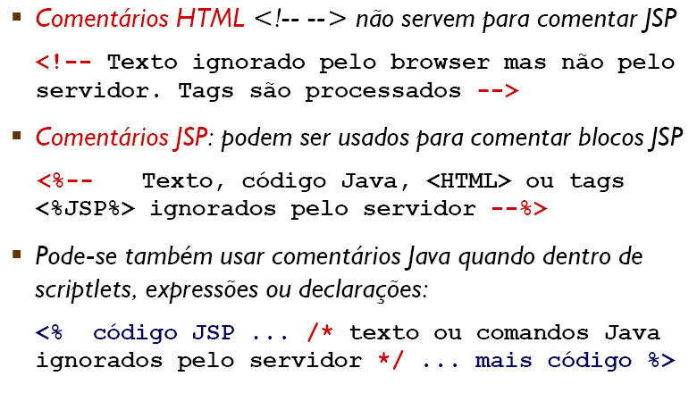
Comentários

Slide 18
Comportamento

Slide 19

Sugestão de leitura para fixação do conteúdo da aula de hoje:
Livro Texto: HALL, M; Core Servlets e JavaServer Pages. Rio de Janeiro: Ciência Moderna, 2005. v.1 Programação Orientada a Objetos.
Livro Complementar: HORSTMANN, Cay S; Recursos Avançados. 7.ed. Rio de Janeiro: Alta Books, 2005. v.2.
Livro Complementar: KURNI, B; Java para Web com Servlets, JSP e EJB. 2.ed. Rio de Janeiro: Ciência Moderna, 2002.
19

Slide 20
Java WEB
MÓDULO INTERMEDIÁRIO
JSP – Java Server Pages
Aula: 09/11/2019
Prof.: Ms. Paulo Barreto
barretuino@gmail.com
Notes:
20

